Slide 1
игра «Назови военную технику»
для детей 5-7 лет

Slide 2
Цель: Обогащение и активизация словаря по теме «Военная техника». Образование относительных прилагательных.
Описание: Взрослый запускает игральный кубик, выпавшей цифре соответствует изображение военной техники (танк, самолет, артиллерийская установка «Катюша», вертолет, бронетранспортер).
После ответа ребенка взрослый нажимает на изображение техники, и зачитывает краткую информацию о ней.
Задание:
Ребенок должен назвать военную технику, ее назначение.
Придумать слова-действия с использованием приставок в отношении каждого вида техники.

Slide 3
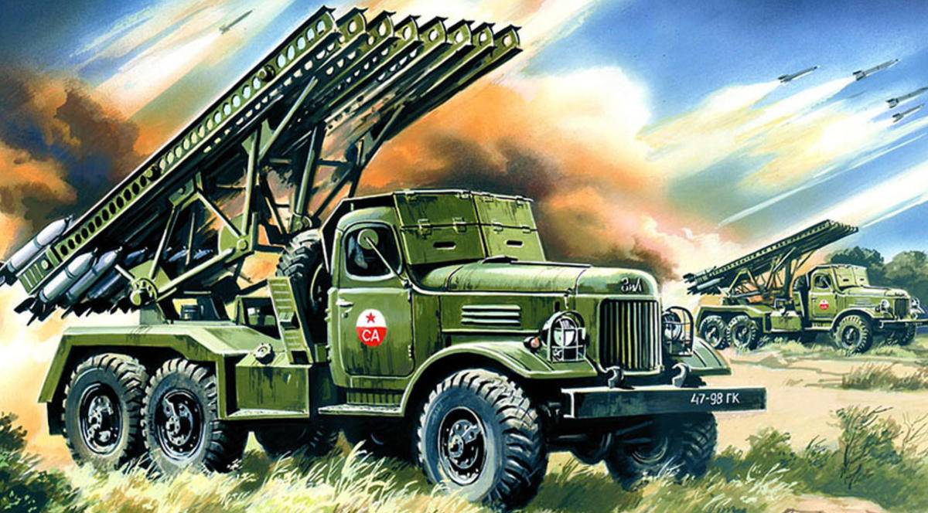
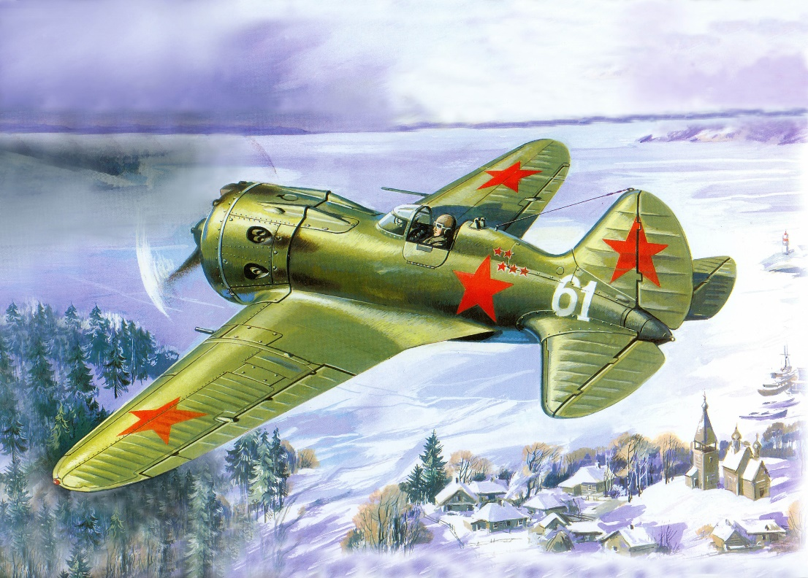
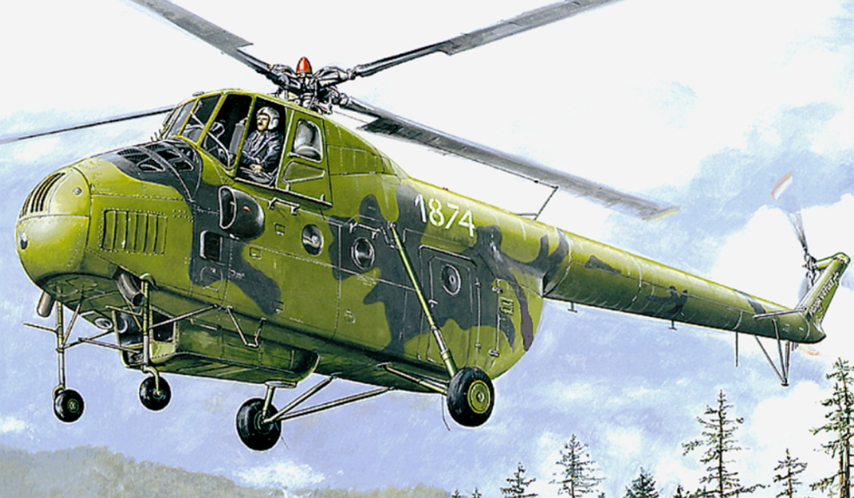
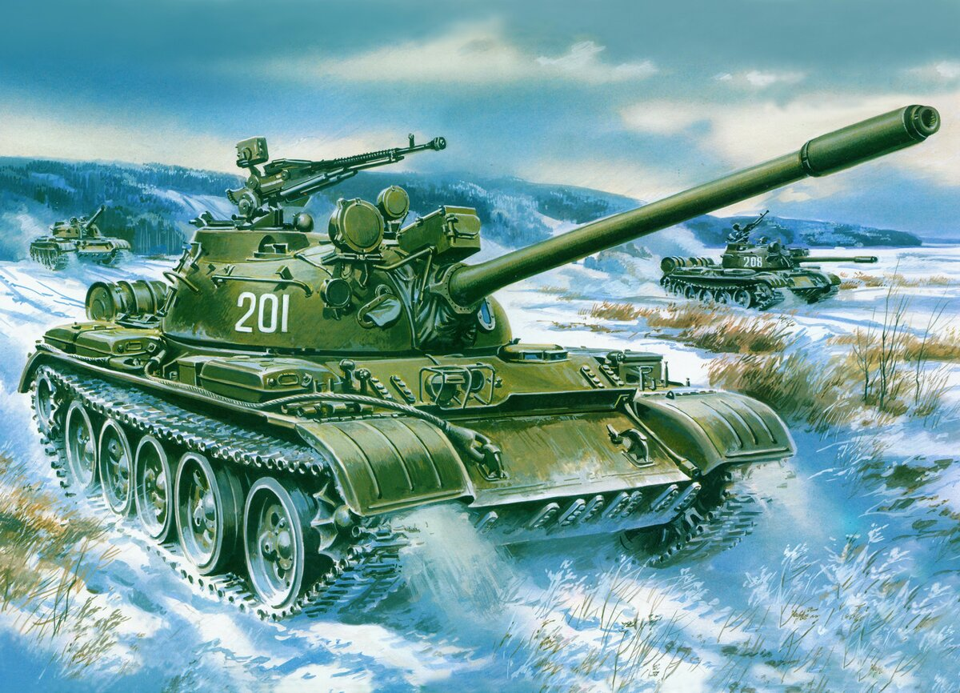
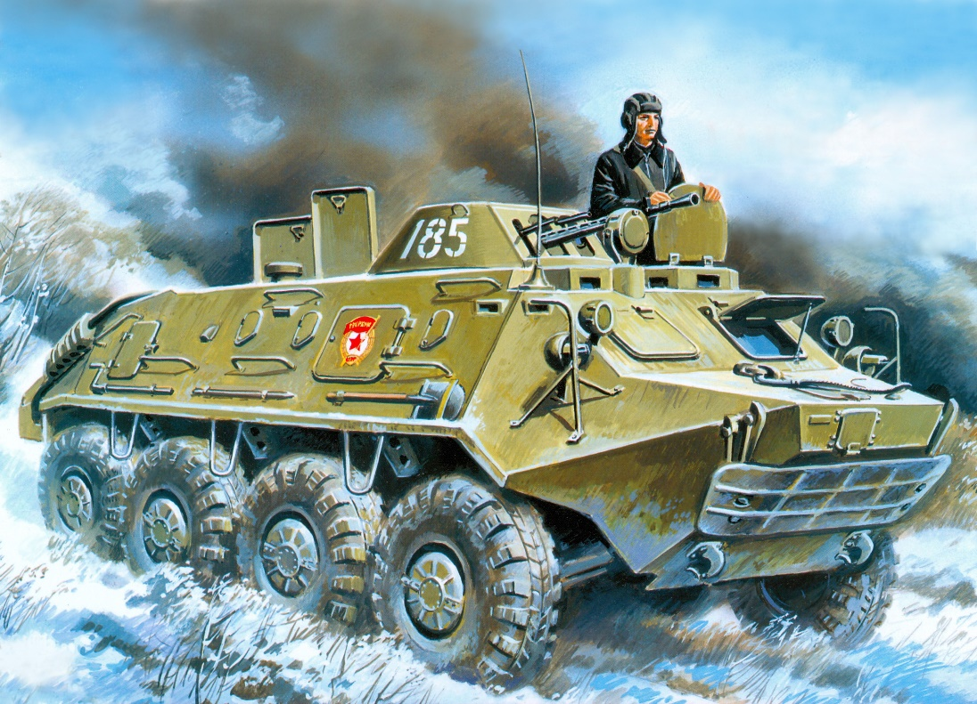
3
2
4
1
5

Slide 4
Авторы – разработчики:
МБДОУ г. Иркутска детского сада № 78:
Непомнящая Светлана Александровна, учитель-логопед
Лукина Александра Сергеевна, учитель-логопед
Белова Алёна Евгеньевна, педагог-психолог
МБДОУ г. Иркутска детского сада № 84:
Грудцина Жанна Геннадьевна, учитель – логопед

